Slide 1
ОГАПОУ «Борисовский агромеханический техникум»
Презентация на тему:
«Зубчатые и червячные передачи»
Выполнил студент ОГАПОУ «БАМТ»
Волков Алексей Сергеевич
Руководитель: преподаватель проф. цикла Понизенский В.В.

Slide 2
Зубчатые и червячные механизмы служат для равномерной передачи вращения между двумя валами, оси которых параллельны, пересекаются или скрещиваются.
Передача вращения от одного вала к другому осуществляется посредством зацепления зубьев двух сопряженных зубчатых колес или червячной пары. В большинстве передач угол между пересекающими или скрещивающими осями валов равен 90 градусов.
В зависимости от взаимного расположения осей валов передача вращения осуществляется цилиндрическими (оси параллельны) - рис. 1, коническими (оси пересекаются) - рис. 2 и винтовыми (оси скрещиваются) зубчатыми колесами - рис. 3.
Большое распространение для передачи вращения между валами со скрещивающими осями получили червячные пары, состоящие из червяка и червячного колеса (рис. 3).

Slide 3
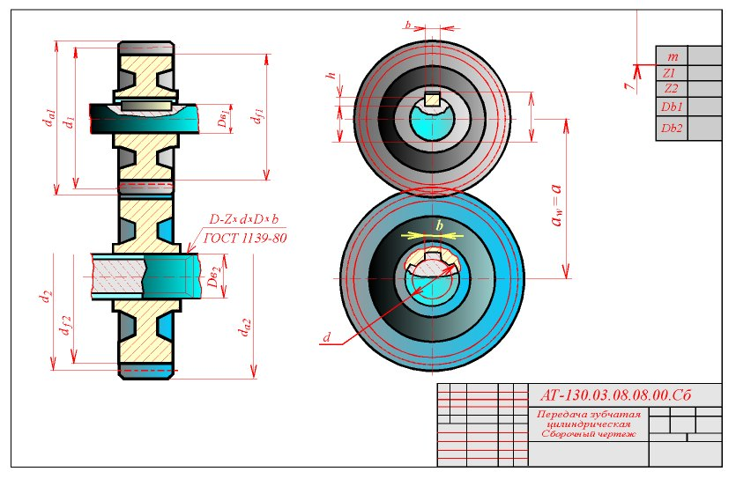
Рис. 1. Зацепление колес.

Slide 4
Существуют также зубчатые передачи, преобразующие вращательное движение в поступательное или наоборот. Наибольшее применение получили зубчатые колеса, профиль зубьев которых образован двумя симметричными эвольвентными окружностями (рис. 1)
Шестерни, колеса и червяки изготовляются как одно целое с валом или насадные. Соединение насадных зубчатых и червячных колес, а также червяков с валом осуществляется при помощи шпонок или шлицев.

Slide 5
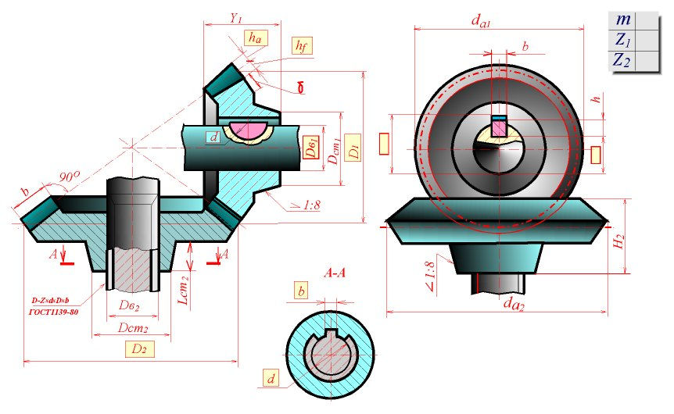
Рис. 2. Конические колеса.

Slide 6
ОСHОВHЫЕ ТЕРМИHЫ, ОПРЕДЕЛЕHИЯ И ОБОЗHАЧЕHИЯ (ГОСТ 16530 - 83... ГОСТ 16532 - 83)
1. Z - число зубьев зубчатого колеса.
2. Шестерня - зубчатое колесо передачи с меньшим числом зубьев.
3. Колесо - зубчатое колесо передачи с большим числом зубьев. При одинаковом числе зубьев зубчатых колес передачи шестерней называется ведущее зубчатое колесо, а колесом - ведомое.
4. Буквенным обозначениям, общим для шестерни и колеса, присваивают соответственно индексы 1 и 2.
5. U - передаточное число зубчатой передачи, оно представляет отношение числа зубьев колеса к числу зубьев шестерни: U = Z₂ / Z₁
6. а_{w} - межосевое расстояние, кратчайшее расстояние между осями зубчатых колес передачи (рис. 1).
7. а - делительное межосевое расстояние (рис. 1).
8. У зубчатого колеса различают следующие виды соосных поверхностей вращения:
а) делительную поверхность (является базовой для определения элементов зубьев и их размеров);
б) начальную поверхность (каждая из взаимно касающихся соосных поверхностей зубчатых колес передачи);
в) поверхность вершин зубьев;
г) поверхность впадин и другие.
9. В соответствии с п. 8 различают делительную, начальную, вершин зубьев, впадин и другие концентрические окружности зубчатого колеса, принадлежащие соответственно делительной, начальной, вершин зубьев, впадин и другим соосным поверхностям зубчатого колеса.
10. В соответствии с п. 9 различают диаметры зубчатого колеса: делительный - d, начальный - d_{w}, вершин зубьев - d_{а}, впадин - d_{f} и другие - соответственно делительной, начальной, вершин зубьев, впадин и других концентрических окружностей (рис. 1).

Slide 7
11. Делительная поверхность делит зуб на две части:
а) делительную головку (головку),
б) делительную ножку (ножку).
12. Начальная поверхность делит зуб на две части:
а) начальную головку,
б) начальную ножку.
13. h - высота зуба. h = h_{a} + h_{f}
14. h_{а} - высота делительной головки - часть зуба, заключенная между поверхностью вершин зубьев и делительной поверхностью колеса, h_{f} - высота делительной ножки - часть зуба, заключенная между делительной поверхностью и поверхностью впадин. h_{wа} - высота начальной головки, h_{wf} - высота начальной ножки.
Для прямозубых, некорригированных зубчатых колес делительная и начальная окружности совпадают (d = d_{w}). Если d = d_{w}, то h_{a} = h_{wa}, h_{f} = h_{wf}. У отдельного зубчатого колеса рассматривается и изображается на чертеже только делительная окружность (d).
15. b - ширина венца зубчатого колеса.
16. Р_{t} - окружной делительный шаг - расстояние между одноименными профилями соседних зубьев по дуге делительной окружности.
Отрезки, равные шагу Р_{t}, делят делительную окружность на Z частей (Z - число зубьев колеса).
Р_{t} = 3/14×d/Z; d = Р_{t} / 3/14×Z.

Slide 8
17. S_{t} - делительная окружная толщина зуба - расстояние между разноименными профилями зуба по дуге делительной окружности.
18. е_{t} - делительная окружная ширина впадины зубчатого колеса - расстояние между ближайшими разноименными профилями соседних зубьев по дуге делительной окружности.
S_{t} = e_{t} = Р_{t} / 2 = 0,5×3.14×m
19. m - окружной модуль, линейная величина в π раз меньшая окружного шага зубьев.
m = Р_{t}/3.14; d = m×Z
Модуль (m) является основным расчетным параметром зубчатого зацепления. Числовые величины модулей зубчатых колес выбираются по ГОСТ 9563 - 60.
20. С - радиальный зазор, расстояние между поверхностью вершин зубьев одного из зубчатых колес передачи и поверхностью впадин другого.
С = 0,25 m - для цилиндрических зубчатых колес,
С = 0,2 m - для конических зубчатых колес и червячных пар.
21. Межосевое расстояние цилиндрической зубчатой передачи равно полусумме делительных диаметров зубчатых колес при внешнем зацеплении и полуразности при внутреннем. Если d = d_{w}, то a = a_{w}.

Slide 9
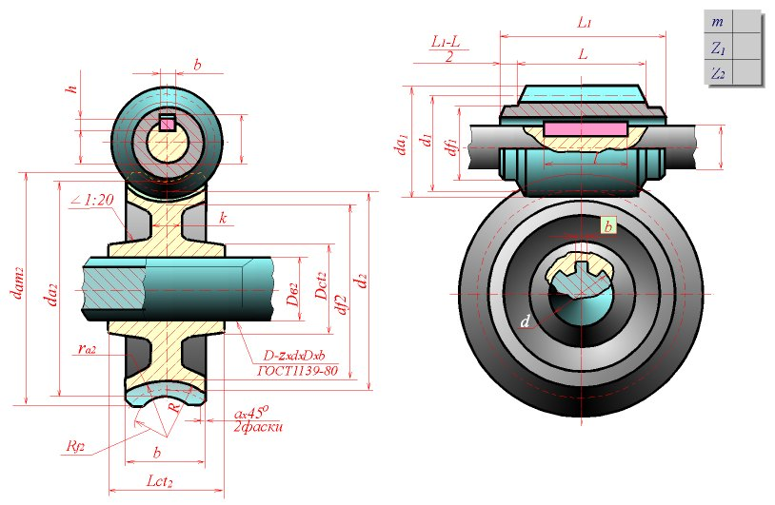
Рис. 3. Скрещивающиеся зубчатые колеса.

Slide 10
Литература
1.Чекмарев А. А. Справочник по машиностроительному черчению / Чекмарев
А. А., Осипов В. К. - 2-е изд., перераб. - М.: Высш. шк., 2000, 2001. - 493c.
2.Левицкий В. С. Машиностроительное черчение и автоматизация выполнения чертежей: Учеб. для втузов / Левицкий В. С. - 5-е изд., испр. и доп. - М.: Высш. шк., 2001. - 429c.
3.Чекмарев А. А. Инженерная графика: Учеб. / Чекмарев А. А. - 3-е изд., стер. -
М.: Высш. шк., 2000. - 365c.
4.Васильевых З. И. Чертежи деталей. Эскизы деталей: Учеб. пособие / Васильевых З. И., Гребенкин Н. Б.; ВятГУ, каф. начертательной геометрии и черчения. - Киров, 2001. - 54c.
5.Единая система конструкторской документации. Основные положения: (Сборник): ГОСТ 2.001-93, ГОСТ2.002-72, ГОСТ2.004-88, ГОСТ2.101-68- ГОСТ2.104-68, ГОСТ2.105-95, ГОСТ2.106-68- ГОСТ2.125-88.- М.: Изд-гостандартов, 1995. - 373c. - (Гос. стандарты)
6.Единая система конструкторской документации. Общие правила выполнения чертежей: (Сборник): ГОСТ 2.301-68- ГОСТ2.318-81, ГОСТ2.320-82, ГОСТ2.321-84.- Переизд. с изм. - М:Изд-востандартов, 1995. - 232c. - (Гос. стандарты)

